Slide 1
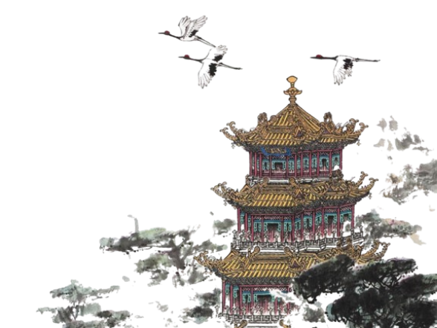
HOÀNG HẠC LÂU (Lầu Hoàng Hạc)
ĐỌC
Văn bản 1:
(Thôi Hiệu)

Slide 2

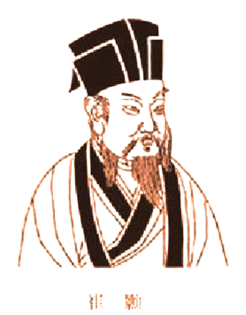

I. TÌM HIỂU CHUNG
1. Tác giả
Thoâi Hieäu

Slide 3
704? – 754? Là nhờ thơ đời Đường, người Biện Châu (nay Khai Phong, Hà Nam, Trung Quốc
Hiện nay thơ chỉ còn hơn 40 bài

Slide 4
I. TÌM HIỂU CHUNG
2. Tác phẩm

Slide 5
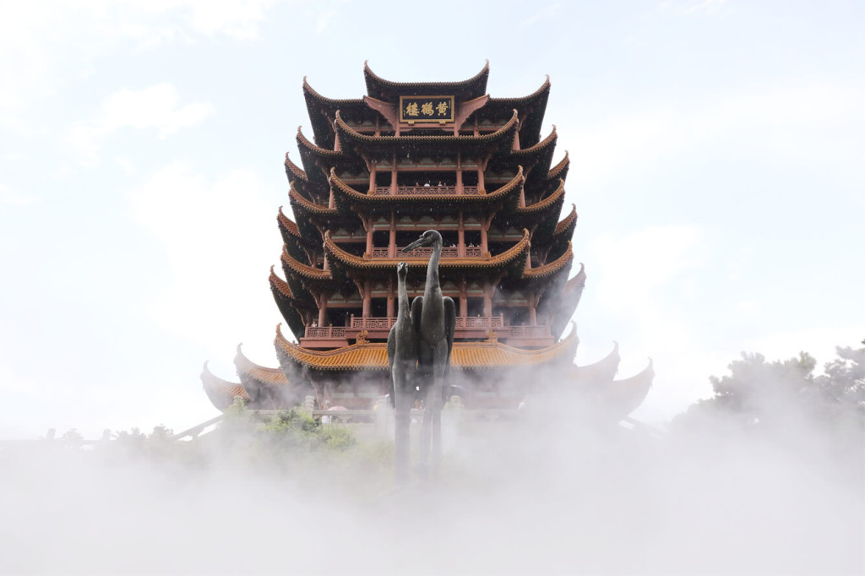
Hoàng Hạc Lâu được xem là một trong những bài thơ hay nhất đời Đường
Hoàn cảnh sáng tác: Sáng tác trong một lần Thôi Hiệu thăm thú lầu Hoàng Hạc
Thể thơ: thất ngôn bát cú Đường luật
Bố cục: Đề - Thực – Luận – Kết

Slide 6



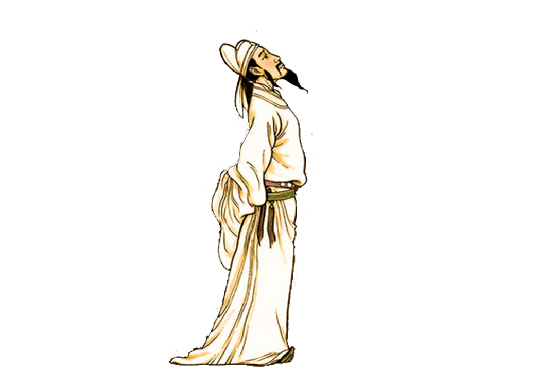



Lầu Hoàng Hạc
01
02
03
Cảm hứng sáng tác cho nhiều thi nhân
Hoàng Hạc lâu tống Mạnh Hạo Nhiên chi Quảng Lăng (Lí Bạch).
Xây từ thời Tam Quốc
Notes:
Được xây dựng lần đầu tiên từ thời Tam Quốc (Thục – Ngụy – Ngô), đến nay đã nhiều lần được xây cất lại, mỗi lần xây cất lại cao hơn, nhiều tầng hơn và mang đặc trưng kiến trúc của từng thời đại khác nhau.
Đến nay đã nhiều lần được xây cất lại, mỗi lần xây cất lại cao hơn, nhiều tầng hơn và mang đặc trưng kiến trúc của từng thời đại khác nhau.
- Không chỉ là cảm hứng sáng tác của các thi nhân Trung Hoa, mà còn của cả các sứ thần nước Nam.

Slide 7
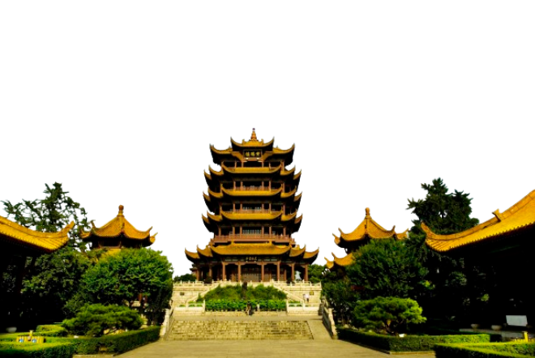
II. ĐỌC HIỂU VĂN BẢN

Slide 8

Trước khi đọc
Hoàng Hạc lâu là bài thơ thất ngôn bát cú luật bằng vần bằng.
B – B – T – T – T – B – B (vần)
T – T – B – B – T – T – B (vần)
T – T – B – B – B – T – T
B – B – T – T – T – B – B (vần)
B – B – T – T – B – B – T
T – T – B – B – T – T – B (vần)
T – T – B – B – B – T – T
B – B – T – T – T – B – B (vần)
Bảng luật thơ thất ngôn bát cú luật vần bằng

Slide 9



Trước khi đọc
Khói sóng
là làn sương khói mỏng manh, phảng phất trên mặt nước, thường xuất hiện lúc bình minh hoặc hoàng hôn.
thi nhân nhìn khói sóng mỏng manh ẩn hiện buổi hoàng hôn mà chợt nhận ra mình đang cô đơn nơi đất khách.
2. Suy luận
nỗi niềm đơn độc sẵn có đã khiến thi nhân tìm một thi ảnh để kí thác tâm trạng của mình.

Slide 10
Đọc
Phiên âm:
Tích nhân dĩ thừa hoàng hạc khứ,
Thử địa không dư Hoàng Hạc lâu.
Hoàng hạc nhất khứ bất phục phản,
Bạch vân thiên tải không du du.
Tình xuyên lịch lịch Hán Dương thụ,
Phương thảo thê thê Anh Vũ châu.
Nhật mộ hương quan hà xứ thị?
Yên ba giang thượng sử nhân sầu.

Slide 11
Đọc
Dịch nghĩa:
Người xưa đã cưỡi hạc vàng bay đi,
Nơi đây chỉ còn lại lầu Hoàng Hạc.
Hạc vàng đã bay bay đi mất không trở lại,
Mây trắng nghìn năm vẫn lững lờ bay.
Dòng sông trong vắt soi bóng cây Hán Dương,
Cỏ thơm xanh rì trên bãi An Vũ,
Hoàng hôn xuống, quê hương ở đâu?
Khói song trên song khiến lòng người buồn bã.

Slide 12
Đọc
Dịch thơ:
Hạc vàng ai cưỡi đi đâu?
Mà đây Hoàng Hạc riêng lầu còn trơ
Hạc vàng đi mất từ xưa,
Nghìn năm mây trắng bây giờ còn bay
Hán Dương sông tạnh cây bày,
Bãi xa Anh Vũ xanh dày cỏ non.
Quê hương khuất bóng hoàng hôn.
Trên sông khói sóng cho buồn lòng ai?
(Tản Đà)

Slide 13
Đọc
Dịch thơ:
Cưỡi hạc người xưa đi đã lâu,
Còn đây Hoàng Hạc chỉ trơ lầu.
Hạc vàng biền biệt từ xưa ấy,
Mấy trắng lững ờ đến mãi sau.
Sông tạnh Hán Dương cây lắng bóng,
Bãi thơ Anh Vũ cỏ tươi màu.
Chiều hôm quê cũ nơi nào nhỉ?
Khói song trên song giục khách sầu.
(Nguyễn Khuê)

Slide 14

II. ĐỌC HIỂU VĂN BẢN
1. Chủ thể trữ tình, nội dung bao quát
a) Chủ thể trữ tình: ẩn (tác giả)
Notes:
– Chỉ người thể hiện thái độ, cảm xúc, tư tưởng của mình trong suốt VB thơ.
– Thường xuất hiện trực tiếp với các đại từ nhân xưng: “tôi”, “ta”, “chúng ta”, “anh”, “em” hoặc nhập vai vào một nhân vật nào đó, cũng có thể là “chủ thể ẩn”.
– Các hình thức xuất hiện của chủ thể trữ tình cũng có thể thay đổi, xen kẽ trong một bài thơ.

Slide 15
II. ĐỌC HIỂU VĂN BẢN
b) Nội dung bao quát
Notes:
– Chỉ người thể hiện thái độ, cảm xúc, tư tưởng của mình trong suốt VB thơ.
– Thường xuất hiện trực tiếp với các đại từ nhân xưng: “tôi”, “ta”, “chúng ta”, “anh”, “em” hoặc nhập vai vào một nhân vật nào đó, cũng có thể là “chủ thể ẩn”.
– Các hình thức xuất hiện của chủ thể trữ tình cũng có thể thay đổi, xen kẽ trong một bài thơ.

Slide 16

Mượn chuyện về lầu Hoàng Hạc
d
Nội dung bao quát
Miêu tả cảnh lầu
Hoàng Hạc
Miêu tả cảnh đẹp lầu Hoàng Hạc
Để gửi gắm tâm trạng

Slide 17
II. ĐỌC HIỂU VĂN BẢN
2. Tư tưởng, tình cảm của chủ thể trữ tình
Tích nhân dĩ thừa hoàng hạc khứ,
Thử địa không dư Hoàng Hạc lâu.
Hoàng hạc nhất khứ bất phục phản,
Bạch vân thiên tải không du du.
Tình xuyên lịch lịch Hán Dương thụ,
Phương thảo thê thê Anh Vũ châu.
Nhật mộ hương quan hà xứ thị?
Yên ba giang thượng sử nhân sầu.

Slide 18
II. ĐỌC HIỂU VĂN BẢN
a. Hai câu đề
Tích nhân dĩ thừa hoàng hạc khứ,
Thử địa không dư Hoàng Hạc lâu.

Slide 19
Tích nhân dĩ thừa hoàng hạc khứ,
Thử địa không dư Hoàng Hạc lâu.
Qúa khứ
Hiện tại
Tích nhân dĩ thừa
Hoàng Hạc khứ
Người xưa
Đã cưỡi
Hạc vàng
Bay đi mất
Qúa khứ

Slide 20

Tích nhân dĩ thừa hoàng hạc khứ,
Thử địa không dư Hoàng Hạc lâu.
Thử địa không dư
Hoàng Hạc lâu
Chỉ còn lại
Trống không
Không có người
Hiện tại
→ Không nói về sự vắng bóng người nhưng vẫn thấy sự cô đơn. Lầu Hoàng Hạc trước đây có người ở, nhưng khi người cưỡi hạc đi rồi còn lại căn lầu trơ trọi.

Slide 21

Tích nhân dĩ thừa hoàng hạc khứ,
Thử địa không dư Hoàng Hạc lâu.
=> Sự hoài niệm “hạc vàng” trong điển tích xưa, đồng thời cũng là sự hoài niệm vẻ đẹp đã qua không trở lại.

Slide 22

Tích nhân dĩ thừa hoàng hạc khứ,
Thử địa không dư Hoàng Hạc lâu.
Qúa khứ
Hiện tại
Qúa khứ
Chỉ còn căn lầu trơ trọi
2
Mất đi sự hiện diện con người
1
Hiện tại
→ Sự đối lập giữa quá khứ - hiện tại, cái còn – mất,
giữa cõi hư - cõi thực, cõi tiên - cõi trần.
→ Không nói về sự vắng bóng người nhưng vẫn thấy sự cô đơn. Lầu Hoàng Hạc trước đây có người ở, nhưng khi người cưỡi hạc đi rồi còn lại căn lầu trơ trọi.

Slide 23
II. ĐỌC HIỂU VĂN BẢN
b. Hai câu thực
Hoàng hạc nhất khứ bất phục phản,
Bạch vân thiên tải không du du.

Slide 24
Hoàng hạc nhất khứ bất phục phản,
Bạch vân thiên tải không du du.
Qúa khứ
Hiện tại
Hoàng hạc nhất khứ
bất phục phản
Hạc vàng
Một khi đã đi
Không
Quay về
Qúa khứ

Slide 25

Hoàng hạc nhất khứ bất phục phản,
Bạch vân thiên tải không du du.
Qúa khứ
Hiện tại
Bạch vân thiên tải
Không du du
Mây trắng
Ngàn năm
Trôi chơi vơi
Giữa bầu trời
Hiện tại

Slide 26
Tích nhân dĩ thừa hoàng hạc khứ,
Thử địa không dư Hoàng Hạc lâu.
Qúa khứ
Hiện tại
Qúa khứ
Chỉ còn đám mây trắng
2
Người cưỡi hạc vàng đi mất, không trở lại
1
Hiện tại
→ Không nói về sự vắng bóng người nhưng vẫn thấy sự cô đơn. Lầu Hoàng Hạc trước đây có người ở, nhưng khi người cưỡi hạc đi rồi còn lại căn lầu trơ trọi.
→ Sự đối lập giữa cái còn – mất,
hữu hạn – vô hạn.

Slide 27
→ Sự hoài niệm, nuối tiếc và cảm thức về sự còn – mất, về sự hữu hạn – vô hạn của đất trời và con người.

Slide 28
II. ĐỌC HIỂU VĂN BẢN
c. Hai câu luận
Tình xuyên lịch lịch Hán Dương thụ,
Phương thảo thê thê Anh Vũ châu.

Slide 29
Tình xuyên lịch lịch Hán Dương thụ,
Phương thảo thê thê Anh Vũ châu.
Tình xuyên lịch lịch
Hán Dương thụ
Dòng sông
rõ ràng
Cây ở
Hán Dương
Cây in bóng dưới dòng sông Hán Dương

Slide 30
Tình xuyên lịch lịch Hán Dương thụ,
Phương thảo thê thê Anh Vũ châu.
Phương thảo thê thê
Anh Vũ châu
Cỏ thơm
Mơn mởn
Trên bãi
Anh Vũ
=> Sử dụng phép đối, từ láy. Cảnh vật thanh tân, tươi đẹp nhưng cũng thật buồn như bức tranh tĩnh vật

Slide 31
II. ĐỌC HIỂU VĂN BẢN
d. Hai câu kết
Nhật mộ hương quan hà xứ thị?
Yên ba giang thượng sử nhân sầu.

Slide 32
Nhật mộ hương quan hà xứ thị?
Yên ba giang thượng sử nhân sầu.
Nhật mộ hương quan
hà xứ thị?
Buổi chiều tối
cổng quê hương
ở “nơi đâu”?
Không tồn tại
(Không biết quê hương ở đâu)

Slide 33
Nhật mộ hương quan hà xứ thị?
Yên ba giang thượng sử nhân sầu.
Yên ba giang thượng
sầu
Khói sóng
trên sông
Nỗi buồn
Tồn tại
(Nỗi buồn của con người)

Slide 34

Điểm nhìn: “đăng cao vọng viễn”
Cảnh một con người tha hương lạc loài trên đất khách trong buổi xế chiều -> Tâm trạng buồn cô đơn, nhớ quê hương da diết.
Thời gian: nhật mộ
Không gian: “Hương quan hà xứ thị”
Notes:
Buổi chiều -> ca dao -> chiều chiều ra đứng
Tới đây xứ sở lạ lùng,
Chim kêu cũng sợ, cá vùng cũng ghê.
Khi ta ở chỉ là nơi đất ở/ Khi ta đi đất đã hóa tâm hồn" (Tiếng hát con tàu - Chế Lan Viên

Slide 35
II. ĐỌC HIỂU VĂN BẢN
=> Bài thơ thể hiện sự hoài niệm về quá khứ, ngậm ngùi trước hiện tại, nỗi buồn nhớ quê hương, nỗi sầu và cảm nhận được sự nhỏ bé hữu hạn của con người trước vũ trụ bao la.

Slide 36
II. ĐỌC HIỂU VĂN BẢN
3. Bố cục, vần, nhịp, đối
Tích nhân dĩ thừa hoàng hạc khứ,
Thử địa không dư Hoàng Hạc lâu.
Hoàng hạc nhất khứ bất phục phản,
Bạch vân thiên tải không du du.
Tình xuyên lịch lịch Hán Dương thụ,
Phương thảo thê thê Anh Vũ châu.
Nhật mộ hương quan hà xứ thị?
Yên ba giang thượng sử nhân sầu.

Slide 37
Nhịp …
Tích nhân dĩ thừa hoàng hạc khứ,
Thử địa không dư Hoàng Hạc lâu.
Hoàng hạc nhất khứ bất phục phản,
Bạch vân thiên tải không du du.
Tình xuyên lịch lịch Hán Dương thụ,
Phương thảo thê thê Anh Vũ châu.
Nhật mộ hương quan hà xứ thị?
Yên ba giang thượng sử nhân sầu.
Vần …
Đối câu … với câu… và câu… với câu…

Slide 38



Nhận xét
01
02
03
04
Bố cục:
Đề – thực – luận – kết
vần:
vần bằng (nhân);
đối:
cặp câu 3 – 4, 5 – 6.
nhịp:
4/3;

Slide 39
II. ĐỌC HIỂU VĂN BẢN
4. Vai trò hình ảnh, điển tích, điển cố trong thể hiện chủ đề

Slide 40


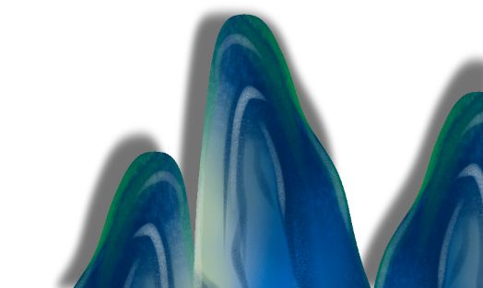




Hình ảnh, điển tích, điển cố | Ý nghĩa | Chủ đề
Một số hình ảnh tiêu biểu: |  | Thể thiện chủ đề:
Một điển tích, điển cố:

Slide 41
Hình ảnh, điển tích, điển cố | Ý nghĩa | Chủ đề
Một số hình ảnh tiêu biểu: “tích nhân” (người xưa), “thử địa” (nơi đây), “không” (trống không, trơ trọi), “nhất khứ” (đã bay đi), “thiên tải” (ngàn năm),…
Bài thơ miêu tả khung cảnh ở lầu Hoàng Hạc nhưng chủ yếu bộc lộ nỗi niềm hoài vọng về thời xa xưa cùng nỗi nhớ quê hương da diết của nhà thơ.
Giúp xác định trục quan hệ của các từ theo cặp quan hệ quá khứ – hiện tại (“tích nhân” – “thử địa”), hữu hạn – vô cùng (“hoàng hạc nhất khứ” – “bạch vân thiên tải”),...
Tên gọi “lầu Hoàng Hạc” bắt nguồn từ truyền thuyết dân gian: Tương truyền, tu sĩ Phí Văn Vi đắc đạo thành tiên, thường cưỡi hạc vàng ngao du sơn thuỷ. Một hôm, bay qua Vũ Hán đã đỗ xuống ngắm nhìn cảnh đẹp, người đời sau bèn xây lầu để kỉ niệm. Con hạc vàng tượng trưng cho điều kì diệu, đẹp đẽ chỉ xuất hiện một lần, mãi mãi gây thương nhớ không nguôi cho đời sau.
→ giúp cho bài thơ thấm đượm phong vị hoài cổ; cấu tứ trở nên hàm súc, giàu sức gợi cảm hơn.
Một điển tích, điển cố: “hạc vàng”

Slide 42







II. ĐỌC HIỂU VĂN BẢN
Câu 5
5. Phong cách sáng tác
2
1
Theo em, bài thơ đã thể hiện rõ nhất đặc điểm gì của phong cách đó?
Hoàng Hạc lâu được sáng tác theo phong cách nào?

Slide 43


02
01
Tính chất chuẩn mực về nghệ thuật (quy định về thể loại; hệ thống ngôn từ tao nhã; hình ảnh ước lệ tượng trưng; sử dụng điển tích, điển cố,…) đặc biệt rõ nét trong tác phẩm này.
Bài thơ Hoàng Hạc lâu được sáng tác theo phong cách cổ điển, đề cao tính chất khuôn mẫu, chuẩn mực về tư tưởng và nghệ thuật.

Slide 44

Phiếu học tập
Tên tác phẩm, tác giả | Phong cách sáng tác | Thời kì văn học (trung đại/ hiện đại)
Độc “Tiểu Thanh kí” (Nguyễn Du)
Hoàng Hạc lâu (Thôi Hiệu)
Thơ duyên (Xuân Diệu)

Slide 45
Tên tác phẩm, tác giả | Phong cách sáng tác | Thời kì văn học (trung đại/ hiện đại)
Độc “Tiểu Thanh kí” (Nguyễn Du)
Hoàng Hạc lâu (Thôi Hiệu)
Thơ duyên (Xuân Diệu)
Cổ điển
Trung đại
Cổ điển
Trung đại
Lãng mạn
Hiện đại

Slide 46
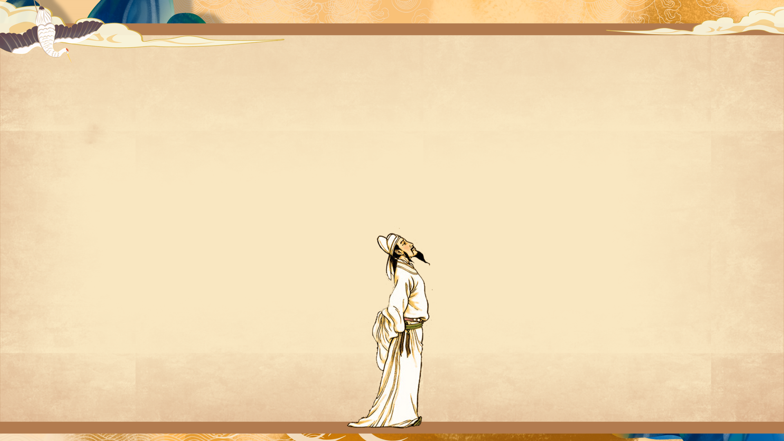









Tên trò chơi
1
6
3
2
7
4
8
5
9
Vận dụng

Slide 47
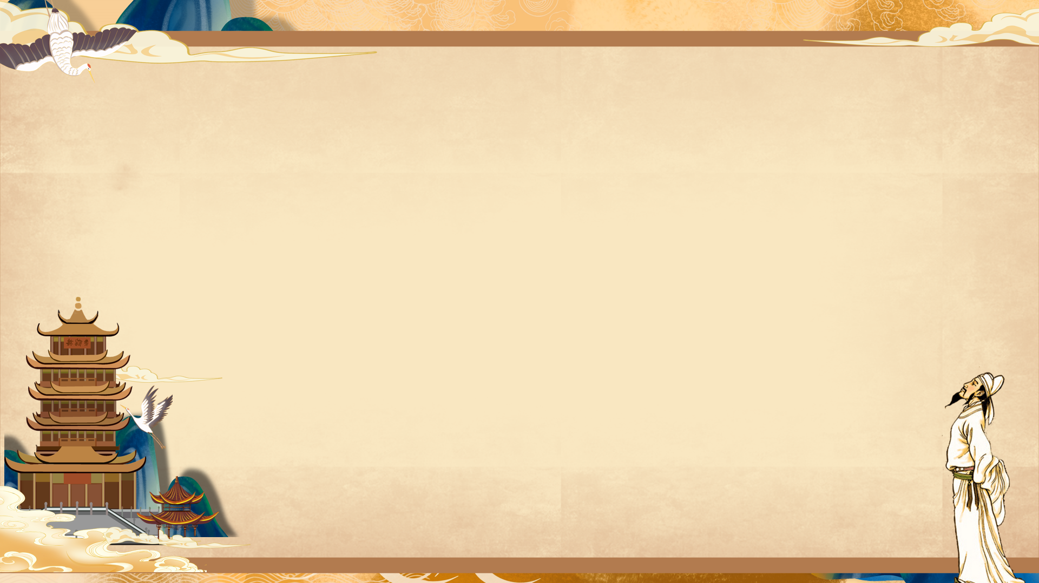



Câu 1: Tác giả của Hoàng Hạc Lâu là ai?
A. Thôi Hiệu
B. Nguyễn Trãi
C. Lý Bạch
D. Nguyễn Bỉnh Khiêm
Quay lại

Slide 48

Câu 2: Lầu Hoàng Hạc ở đâu?
A. Hà Nam, Việt Nam.
B. Vũ Hán, Trung Quốc.
C. Hà Nam, Trung Quốc.
D. Bắc Ninh, Việt Nam.
Quay lại

Slide 49
Câu 3: Bài thơ Hoàng Hạc Lâu được viết theo thể thơ nào?
A. Thất ngôn bát cú.
B. Lục bát.
C. Thất ngôn tứ tuyệt.
D. Song thất lục bát.
Quay lại

Slide 50
Câu 4: Những địa danh nào được nhắc đến trong bài thơ Hoàng Hạc Lâu?
A. Sông Hán Dương, lầu Hoàng Hạc.
B. Sông Dương Tử, sông Hằng.
C. Sông Hán Dương, bãi Anh Vũ.
D. Bãi Anh Vũ, lầu Hoàng Hạc, sông Tiền Đường.
Quay lại

Slide 51
Câu 5: Trong bốn câu thơ đầu bài Hoàng Hạc Lâu cặp quan hệ nào sau đây không được thể hiện?
A. Có và không
B. Động và tĩnh
C. Vô cùng và hữu hạn
D. Thực và hư
Quay lại

Slide 52
Câu 6: Vì sao khói sóng lại khiến chủ thể trữ tình cảm thấy buồn?
A. Vì tác giả thấy nhớ về người thương chốn cũ của mình.
B. Vì tác giả thấy lưu luyến quá khứ một thời vàng son.
C. Vì tác giả cảm thấy buồn khi đứng trước cảnh sông nước trong buổi chiều tà.
D. Vì tác giả thấy nhớ quê hương của mình.
Quay lại

Slide 53
Câu 7: Hình ảnh thiên nhiên trong trẻo, tươi sáng trong hai câu thơ 5-6 trong bài Hoàng Hạc Lâu thể hiện điều gì?
A. Làm tôn thêm vẻ đẹp thần tiên của lầu Hoàng Hạc.
B. Thể hiện niềm say đắm của tâm hồn nhà thơ trước cảnh sắc kì thú của thiên nhiên
C. Tạo nên hình ảnh đối lập với tâm trạng của con người.
D. Như một lời khẳng định: “Cái đẹp của quá khứ vẫn luôn hiện hữu và là mãi mãi”.
Quay lại

Slide 54
Câu 8: Nghệ thuật của bài thơ Hoàng Hạc Lâu là gì?
A. Vận dụng linh hoạt luật thơ và có những cách sáng tạo góp phần thể hiện cái hay cái đẹp của bài thơ.
B. Sử dụng nhiều hình ảnh so sánh hấp dẫn.
C. Vận dụng linh hoạt luật thơ và có những cách sáng tạo góp phần thể hiện cái hay cái đẹp của bài thơ, cùng với những thanh điệu tài tình, kết hợp với hình ảnh ngôn ngữ tinh tế.
D. Sử dụng nhiều hình ảnh cùng với sự liên kết giữa quá khứ và hiện tại.
Quay lại

Slide 55
Câu 9: Điệp từ hoàng hạc được nhắc đi nhắc lại trong bốn câu thơ đầu của bài có ý nghĩa gì?
A. Nhấn mạnh ấn tượng không phai mờ trong tâm trí tác giả về một cảnh thần tiên.
B. Khắc họa bức tranh thiên nhiên sinh động về cảnh sắc lầu Hoàng Hạc.
C. Nhấn mạnh những cảm nhận và suy tư của tác giả về quá khứ và hiện tại.
D. Những cảm xúc choáng ngợp dâng trào trong lòng thi nhân khi đứng trước lầu Hoàng Hạc.
Quay lại

Slide 56
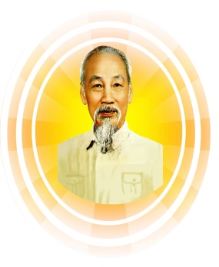



NAÊM HOÏC 2025-2026
THI ÑUA DAÏY TOÁT,HOÏC TOÁT
Chào tạm biệt và hẹn gặp lại

